Slide 1
Стратегии маркетинга на различных этапах жизненного цикла товаров
к.э.н., доцент кафедры международного туризма и гостиничного бизнеса Нежельченко Е.В.
к.э.н., доцент кафедры международного туризма и гостиничного бизнеса Ясенок С.Н.

Slide 2
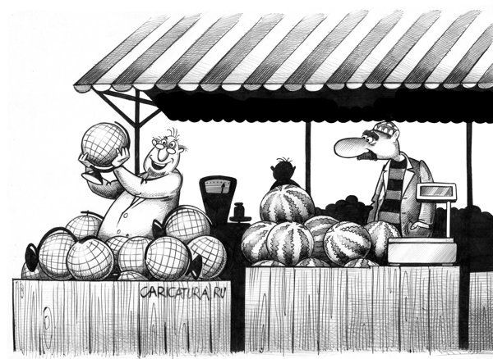
Подавляющая часть товаров имеет ограниченную продолжительность существования на рынке. Из повседневной практики известно, что каждый товар обладает своим жизненным циклом. Каждый конкретный товар появляется, существует, удовлетворяя какие-либо потребности. Исчерпав свои возможности, он прекращает свое существование. Период существования определенного товара – от момента его появления на рынке (в продаже) до момента исчезновения с рынка и называется жизненным циклом товара.
Жизненный цикл товара – это время существования товара на рынке. Концепция жизненного цикла товара исходит из того, что любой товар рано или поздно вытесняется с рынка другим, более совершенным или дешевым товаром. Могут быть товары-долгожители, но вечного товара нет.
Концепция жизненного цикла товара впервые была разработано и опубликована в 1956 г. известным американским экономистом и маркетологом Теодором Левитом. Это концепция основана на том, что товару отведен определенный срок жизни, в течение которого он проходит ряд этапов. Цель маркетинга заключается в том, чтобы, по возможности, продлить срок пребывания товара на рынке. При этом следует некоторые этапы жизненного цикла товара сокращать, а некоторые – затягивать, пользуясь инструментами регулирования спроса. Для успешного достижения цели необходимо в каждом конкретном случае разрабатывать концепцию жизненного цикла товара.

Slide 3
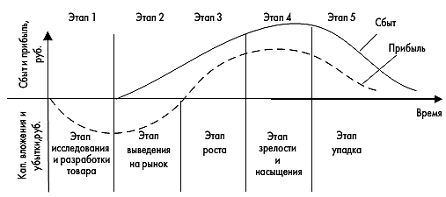
Жизненный цикл товара и его стадии можно изобразить графически.
- На первой фазе происходит создание, разработка и плани­рование производства сервисного продукта или услуги. В этот период, естественно, нет производства, что обуслов­ливает и отсутствие прибылей.
- Вторая фаза связана с внедрением услуги на рынке. При этом может не только отсутствовать прибыль, но внедрение потребует значительных расходов, которые весьма в
незначительной части покрываются первоначальными доходами.
- На третьей фазе растут объемы реализации услуги, что по­зволяет преодолеть точку безубыточности и перейти к
постоянному повышению доходов и к получению наибольшей прибыли.
- Четвертая фаза продаж насыщает рынок данной услугой или продуктом, что снижает предельные объемы продаж и уменьшает прибыль.
- Наконец, на пятой фазе идет сокращение реализации услуг и падение прибыли. Это требует от коллектива либо
усовершенствовать прежнюю услугу, либо осваивать новую
разновидность сервисного продукта.

Slide 4

Использование концепции жизненного цикла товара при разработке стратегии фирмы по данному товару сопряжено с определенными трудностями, поскольку стратегия является и причиной, и следствием жизненного цикла товара.
Маркетинговая стратегия на этапе внедрения товара на рынок
При рассмотрении ценообразования и продвижения товаров, то выбирают одну из следующих стратегий:
1) Стратегия быстрого “снятия сливок с рынка”.
Компания устанавливает высокие цены на новый товар и усиленно рекламирует его во всех средствах массовой информации. Высокая цена даёт возможность получить соответствующую прибыль на единицу товара. Усиленное продвижение необходимо, чтобы убедить рынок в достоинствах товара, даже при высоких ценах. Данный подход целесообразно использовать в случаях когда:
- большая часть потенциального рынка ещё не знакома с товаром
- потребители, которые знакомы с товаром, намерены приобрести его, и могут заплатить запрашиваемую цену
- фирма сталкивается с потенциальными конкурентами и намерена завоевать лидирующие позиции на рынке;

Slide 5
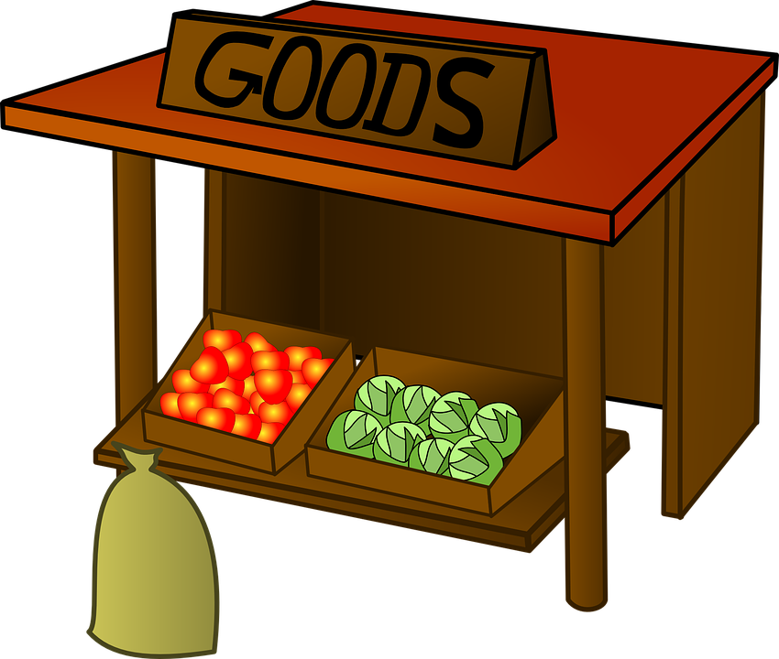
2) Стратегия быстрого проникновения на рынок.
Фирма устанавливает низкие цены на новый товар и усиленно рекламирует его во всех средствах массовой информации, стимулируя желание приобрести новинку. Данная стратегия способствует быстрейшему проникновению товара на рынок и завоеванию наибольшей его доли. Ее целесообразно использовать в следующих случаях:
- рынок имеет значительные размеры
- большинство покупателей чувствительны к ценам
- есть опасность выхода на рынок сильных конкурентов
- сокращаются издержки компании на производство товара с увеличением масштабов производства и приобретением опыта;
3) Стратегия медленного проникновения на рынок.
Фирма устанавливает низкие цены на товар и усиленно рекламирует его в средствах массовой информации. Низкие цены будут способствовать быстрому признанию товара, а небольшие издержки на продвижение приведут к росту прибыли. Компания считает, что спрос весьма чувствителен к цене, но минимально восприимчив к рекламе. Данную стратегию используют в следующих случаях:
- рынок имеет значительные размеры;
- рынок чувствителен к ценам;
- существует угроза выхода на рынок конкурентов.

Slide 6
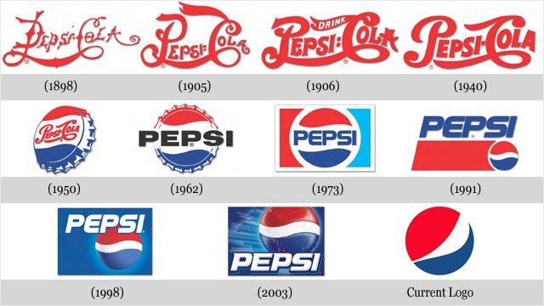
Маркетинговая стратегия на этапе роста
Для того чтобы максимально продлить этап роста, фирма может прибегнуть к нескольким стратегиям:
- улучшить качество товаров, придать ему новые свойства и «укрепить» его положении на рынке;
- выпустить новые модели и модификации, а так же расширить номенклатуру размеров, ароматов, и т.д., чтобы защитить основной товар;
- выйти на новые сегменты рынка;
- расширить действующие каналы сбыта и найти новые;
- в рекламе перейти от осведомления к стимулированию предпочтения;
- снизить цены, чтобы привлечь потребителей, для которых их уровень является доминирующим фактором приобретения товара.

Slide 7
Маркетинговая стратегия на этапе зрелости и насыщения рынка
Продавцам необходимо постоянно искать новые пути в использовании неисчерпаемых возможностей модификации рынка и модификации товара.
Модификация рынка. Компания может увеличить число покупателей «зрелых» марок товаров, оперируя двумя составляющими, которые определяют объём продаж:
Объем продаж = число потребителей марки * интенсивность потребления одного потребителя
Выделяют три способа увеличения числа потребителей марки:
1. Завоевание доверия потребителей, не пользующихся товаром.
2. Выйти на новые сегменты рынка. Фирма выходит на новые сегменты рынка, выделенные по географическому, демографическому или иным принципам, на которых используют такой же товар, но другой марки.
3. Переманить на свою сторону клиентов компаний – конкурентов. Компания призывает оценить её товар с точки зрения сравнения с конкурентами.
Модификация товара. Стратегия повышения качества направлена на совершенствование функциональных характеристик товара – его долговечности, надёжности, вкуса.
Эта стратегия эффективна:
- пока существует возможность улучшить качество;
- пока покупатели верят утверждениям о повышении качества;
- пока достаточно много потребителей готовы заплатить за более высокое качество.
Периодически модернизируя товар, фирма приобретает имидж компании – новатора и завоёвывает приверженность тех сегментов рынка, которые ценят именно эти свойства. Основной недостаток заключается в том, что новые свойства легко копируются конкурентами, и если фирма не будет постоянно стремиться к лидерству, свойства перестанут приносить прибыль.
Стратегия улучшения внешнего оформления заключается в том, что она способствует выделения товара, придания ему черт уникальности и завоеванию приверженности потребителей.

Slide 8

4. Маркетинговая стратегия на этапе спада.
Успешное управление «стареющими» товарами требует от компании решения ряда задач.
Выявление «стареющих»товаров. Задача – разработка системы выявления товаров, вступивших в стадию спада.
Существуют 5 стратегий, которые используют фирмы на данном этапе:
1) Увеличение инвестиций с целью захватить лидерство или укрепить позиции на рынке.
2) Сохранение определённых уровней капиталовложений, пока не прояснится ситуация в отрасли.
3) Сокращение инвестиций, отказ обслуживать группы менее выгодных потребителей и одновременно увеличить капиталовложение в прибыльные ниши.
4) Отказ от инвестиций в целях быстрого пополнения денежных средств.
5) Отказ от производства товара и продажа освободившихся основных средств с наибольшей выгодой.
Решение об исключении товара из номенклатуры. Если компания принимает решение об исключении товара из номенклатуры продукции, ей необходимо продумать, как это произвести с наибольшей выгодой. Если товар реализуется через каналы сбыта и имеет хорошую репутацию, его можно продать другой фирме. Если производитель не в состоянии найти покупателей на свой товар, ему приходится решать, насколько быстро необходимо изымать его из ассортимента, в каких объёмах сохранять товарно-материальные запасы и на каком уровне поддерживать обслуживание бывших потребителей.

Slide 9

Маркетинговые инструменты, применяемые на различных этапах жизненного цикла товара
На этапе внедрения товара цель – создать рынок для нового товара. Темп роста продаж зависит от новизны продукции и от того, насколько ее желает потребитель. В зависимости от товара и выбора потребительского рынка предприятие может начинать продажу товара либо высокой престижной цены, либо с низкой цены массового рынка. Продвижение товара должно быть информативным, и желательно прилагать бесплатные образцы.
Следовательно, на этом этапе применяют следующие маркетинговые инструменты:
- к товару стремятся привлечь внимание потребителей-новаторов, формирующих общественное мнение;
- на рынок выходят только одну или две базовых модели товара;
- реклама носит информационный характер и дается один раз в целях минимизации издержек;
- реализация товара осуществляется только в одной или двух торговых точках;
- применяется твердая, обоснованная цена.
Цель применения этих маркетинговых инструментов – сократить продолжительность стадии внедрения и ускорить начало стадии роста спроса на товар. Темп роста спроса на товар и общий уровень сбыта новой продукции сильно зависят от двух связанных процессов в поведении потребителей: признание товара и его распространение.

Slide 10

На этапе роста спроса на товар применяются следующие маркетинговые инструменты:
- привлекают к потреблению товара массовый рынок обеспеченных лиц;
- выводят на рынок всю ассортиментную группу товаров;
- расширяют торговую сеть;
- устанавливают широкий диапазон цен, рассчитанный на различные рыночные сегменты;
- увеличивают затраты на рекламу, которая должна носить убеждающий характер.
Цель применения этих маркетинговых инструментов – ускорить рост спроса на товар и достичь максимальной прибыли.
На этапе зрелости товара предприятия пытаются сохранить отличительные преимущества (например, более низкая цена, качества товара и гарантии) как можно дольше. Конкуренция достигает максимума. В результате сокращаются прибыли в целом по отрасли и в расчете на единицу товара. На этом этапе покупки совершает массовый покупатель со средними доходами. Теперь цель предприятия – не рост продаж, а сохранение достигнутого уровня.
На этапе зрелости товара применяется следующие маркетинговые инструменты:
- привлекают к потреблению товара массового потребителя;
- сохраняют на рынке всю ассортиментную группу товаров;
- используют для реализации товара широкую торговую сеть;
- применяют полную ценовую линию на товары;
- придают рекламе конкурентный характер.
Цель применения этих маркетинговых инструментов
– удлинить продолжительность этого этапа жизненного
цикла товара, так как объем сбыта и прибыль максимальны.

Slide 11

На этапе спада спроса на товар у предприятий есть три альтернативных направления действий. Во-первых, можно сократить маркетинговые программы, снижая тем самым количество производимого товара; уменьшить число торговых точек, через которые осуществляется продажа и продвижение товара. Во-вторых, оживить товар, изменив его положение на рынке, упаковку или стратегию сбыта. В-третьих, можно прекратить выпуск товара. На этом этапе сокращается сбыт в отрасли, и многие предприятия уходят с рынка, поскольку сокращается число потребителей или они располагают меньшими доходами. Торговый ассортимент концентрируется на наиболее хорошо продаваемых моделях, а в рекламе в информационном стиле подчеркиваются доступность и выгодность цены.
На этапе спада спроса на товар, ухода товары с рынка применяются следующие маркетинговые инструменты:
- подключают к потреблению товара потребителей-консерваторов;
- оставляют на рынке только те товары, которые пользуются максимальным спросом;
- сокращают число торговых точек;
- применяют скрытое и открытое понижение цен;
- переходят к «мягкой» рекламе только информационного и напоминающего характера.
Таким образом, цель применения этих маркетинговых инструментов – сократить продолжительность этого этапа, так как прибыль снижается, а издержки растут.

Slide 12

Спасибо за внимание!!!!

